Slide 1
מערכת שיעורים למגזר החרדי
שיעור עברית לכתה ד'
נושא השיעור: הסיפור "הפרפר והגולם"
עם המורה: חגי מושקוביץ
כתיבה: יוכבד אטיה
Notes:
כתבו את המלל בהתאם ואת הציוד הדרוש.

Slide 2
לפני שמתחילים...
שאלה
האם קרה לכם פעם שרציתם לעשות משהו בעצמכם ומישהו בא ועשה את זה במקומכם?
מה הרגשתם? האם זה עזר לכם?
Notes:
שלום לכם ילדים יקרים,
שמי חגי אני מלמד בתלמוד תורה גמרא, משנה ועברית ואני שמח ללמד אתכם היום.
לפני שנתחיל ממש בשיעור עברית אני מבקש לשאול אתכם שאלה:
האם קרה לכם פעם שרציתם לעשות משהו בעצמכם ומישהו בא ועשה את זה במקומכם?
מה הרגשתם? האם זה עזר לכם? האם זה הפריע לכם?
אני רוצה שנקרא יחד סיפור, ואולי בעזרתו נוכל לדעת מה לעשות כשאנו נתקלים במקרה דומה...

Slide 3
מה נלמד היום?
הפרפר והגולם
נשחזר את רֶצף האירועים בסיפור שנקרא
נשוחח על הדמויות בסיפור
נבחר מילים מהסיפור וננסה להבין את משמעותן
נבין את המסר ונראה מה אנחנו יכולים לקחת ממנו לחיים
Notes:
שלום לכם ילדים יקרים,
שמי חגי אני מלמד בתלמוד תורה גמרא, משנה ועברית ואני שמח ללמד אתכם היום.
לפני שנתחיל ממש בשיעור עברית אני מבקש לשאול אתכם שאלה:
האם קרה לכם פעם שרציתם לעשות משהו בעצמכם ומישהו בא ועשה את זה במקומכם?
מה הרגשתם? האם זה עזר לכם? האם זה הפריע לכם?
אני רוצה שנקרא יחד סיפור, ואולי בעזרתו נוכל לדעת מה לעשות כשאנו נתקלים במקרה דומה...
מה נלמד היום?
נקרא את הסיפור הפרפר והגולם
נשחזר את רֶצף האירועים בסיפור שנקרא
נשוחח על הדמויות בסיפור
נבחר מילים מהסיפור וננסה להבין את משמעותן
נבין את המסר ונראה מה אנחנו יכולים ללמוד ממנו לחיים

Slide 4
מה להביא לשיעור?
Notes:
לפני שנתחיל, הצטיידו במחברת ובכלי כתיבה.
אני ממתין לכם - (אבקש להוסיף שעון עצר - 30 שניות)
מוכנים? נתחיל

Slide 5
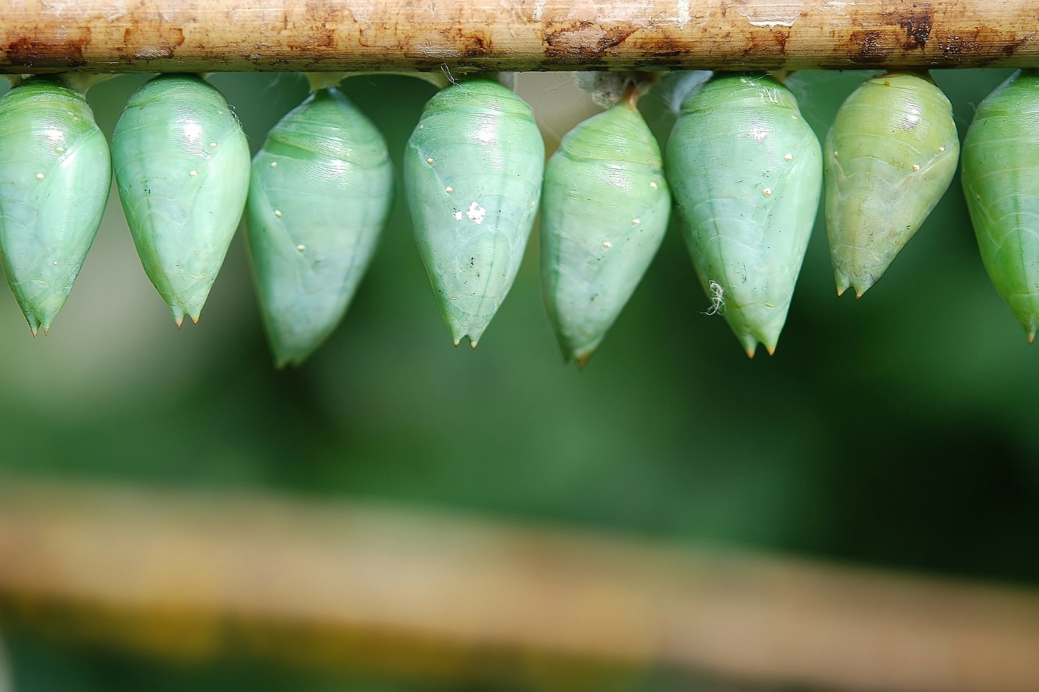
משערים את פירוש המילה גּוֹלֶם
Image by GLady from Pixabay
Notes:
ילדים, לפני שנקרא את הסיפור- האם אתם יודעים מה פירוש המילה גולם?
קחו לכם כמה שניות וכתבו את הפירוש במחברת
(ממתין....)

Slide 6
גּוֹלֶם
אחד משלבי חייו של הפרפר- השלב שבין זחל לפרפר
גוש חומר חסר צורה.
האם יש קשר בין שני הפירושים?
Notes:
במילון מופיעים מספר פירושים למילה .
הבאתי לפניכם שניים מהפירושים. (קורא אותם)
הפירוש הראשון: אחד משלבי חייו של הפרפר. השלב שבין זחל לפרפר.
והפירוש השני הוא: גוש חומר חסר צורה.
בואו ונמצא את הקשר בין שני הפירושים.
בוודאי שמעתם על "חומרי גלם" או "חומר גולמי"
חומר גֶּלֶם הוא חומר המשמש לייצורם של מוצרים.
מקורם של חומרי הגלם העיקריים הוא בטבע. לדוגמה, קמח הוא חומר הגלם שממנו מיוצר הלחם.
אם כן, לשני הפירושים מכנה משותף.
בשניהם, הכוונה במילה גולם היא למשהו שלא סיים את ההתפתחות שלו או לחומר שאינו מעובד ושלא יצרו ממנו מוצר כלשהו

Slide 7
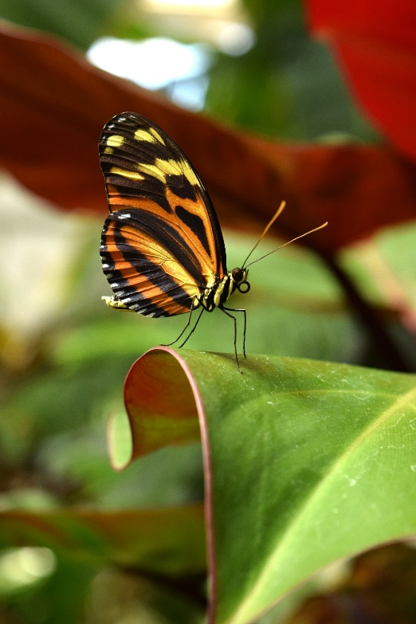
הפרפר והגולם
מתוך מיצ"ב תשס"ט, נוסח ג
יום אחד שאל הנכד את סבו: "סבא מה יש לך ביד?"
"גולם", ענה הסבא, "ובתוך הגולם יש פרפר. בקרוב הגולם יבקע וייצא ממנו הפרפר". התלהב הילד עד מאד ושאל: "אתה יכול לתת לי אותו?"
"כן", אמר הסבא, "רק תן דעתך, שכשיבקע הגולם והפרפר ינסה לקפוץ ולהכות עם כנפיו על דפנות הגולם, אתה לא תעזור לו לצאת. תן לו לצאת בכוחות עצמו".
שמח הילד ולקח את הגולם הביתה. בבית הוא ישב והביט על הגולם.
Photo by Amy Baugess on Unsplash
Notes:
כעת, אקרא את הסיפור ואתם מוזמנים להצטרף אלי......
בסוף קריאת קטע זה המורה אומר לילדים):
אנחנו רואים שסבא נענה לבקשתו של הילד ונותן לו את הגולם.
הילד מאוד מאוד שמח.
נמשיך לקרוא את הסיפור ואני מבקש שבמהלך הקריאה תשימו לב למילה הראשונה בקטע,
המילה שמסמנת לנו שחלה כאן תפנית בעלילה.

Slide 8
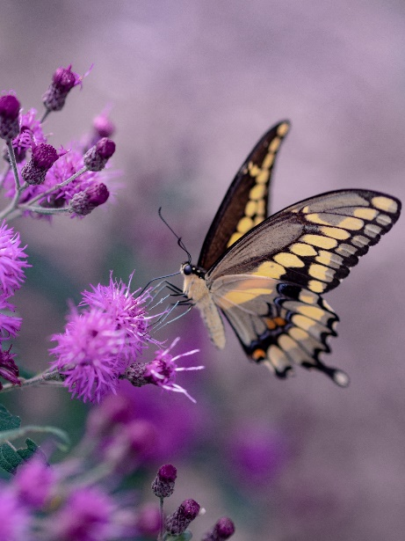
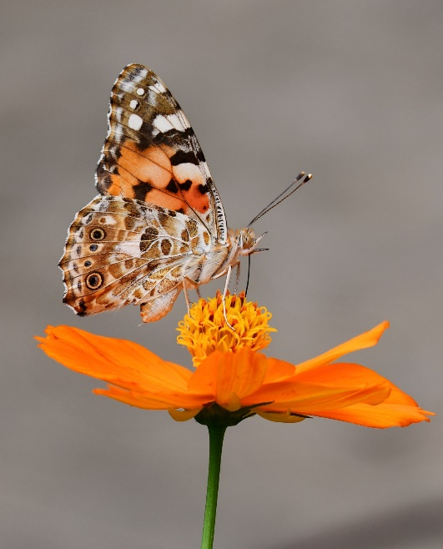
לפתע ראה הילד שהגולם מתחיל לזוז ולהתנועע עד שלבסוף נוצר פתח קטן והוא נבקע. בתוך הגולם היה פרפר לח ויפה, אשר הכה בכל כוחו על דפנות הגולם בנסותו לצאת ממנו, אך ללא הצלחה.
רחמיו של הילד נכמרו על היצור האומלל והוא רצה לעזור לפרפר לצאת, אך זכר את דברי סבו ונמנע מלעזור לו.
Photo by Aaron Burden on Unsplash
Photo by Yuichi Kageyama on Unsplash
Notes:
(המורה קורא. מסיים לקרוא ואומר):
ראינו ילדים, שהמילה לפתע (קליק שמקיף את המילה לפתע) סימנה לנו שמשהו הולך להתרחש כאן.
תתרחש כאן תפנית בעלילה.
(המורה שואל)
מה התפנית ילדים? (ממתין שניה)
יפה!!!
הגולם נבקע והפרפר ניסה לצאת ממנו ללא הצלחה.
נמשיך ונקרא מה עשה הילד כשראה את הפרפר האומלל?

Slide 9
לאחר זמן מה, הילד לא יכול היה להתאפק יותר. לבו לא עמד לו ורחמיו גברו. הוא פתח את שני חצאי הגולם לרווחה, כדי לאפשר לפרפר לצאת.
היצור המשוחרר היכה מעט בכנפיו ועף החוצה. אך חיוכו של הילד לא הספיק להימתח על פניו והפרפר נפל ומת.
הילד הרים את הפרפר המת, ופרץ בבכי.
בעוד הפרפר בידו, הלך הילד אל סבו והראה לו אותו בלי לומר מילה.
Notes:
לקרוא ברצף עד סוף הסיפור

Slide 10
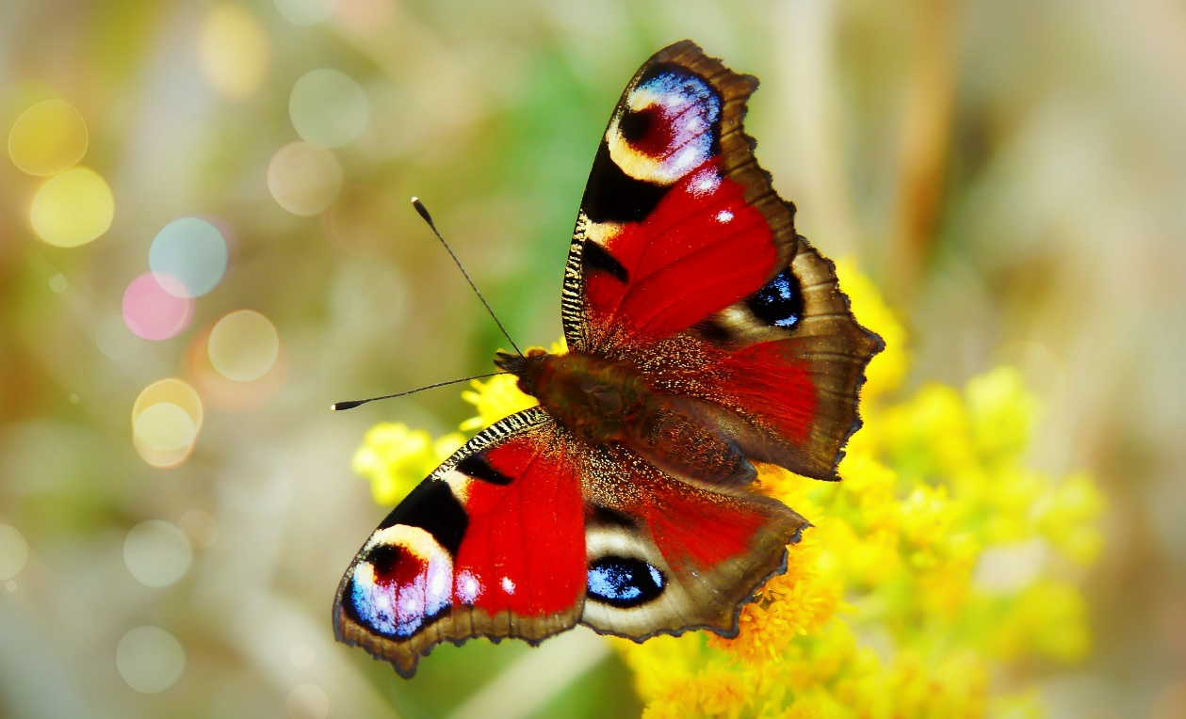
הסבא הביט בילד ואמר: "נכון שעזרת לו לצאת?"
"נכון", ענה הילד.
"אתה מבין, ילדי?", אמר הסבא, "המאבק של הפרפר בתוך הגולם מחזק את כנפיו. ברגע שהוא מכה בדפנות הגולם, שרירי כנפיו מתחזקים.
בכך שעזרת לו, אתה מנעת ממנו לפתח את שרירי כנפיו, שאותם הוא צריך על מנת לשרוד..."
Photo by Krzysztof Niewolny on Unsplash
Notes:
ילדים יקרים,
שמתם לב לדברים שסבא אמר לילד?
שהוא מנע מהפרפר לפתח את שרירי כנפיו ובכך להתחזק?
זיכרו את הדברים.
אנחנו נחזור אליהם בהמשך השיעור

Slide 11
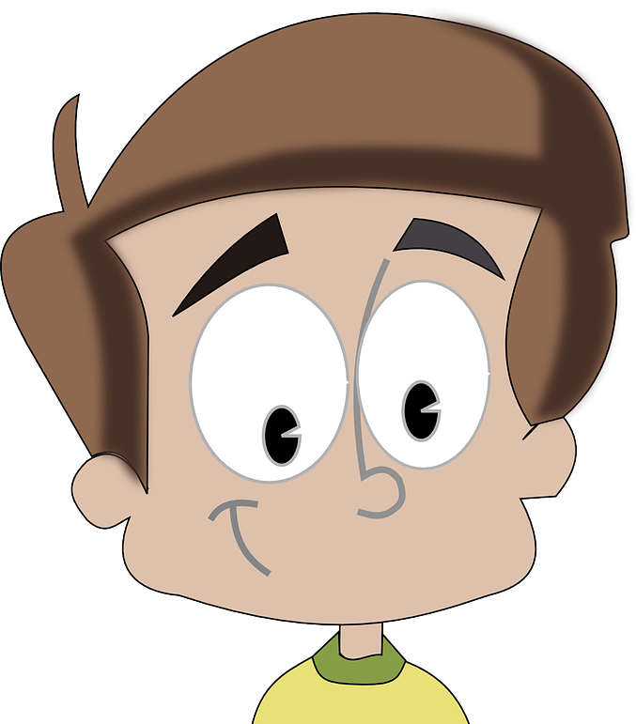
הקניית ידע: אוצר מילים
רחמיו של הילד נכמרו על היצור האומלל
" וַיְמַהֵר יוֹסֵף כִּי נִכְמְרוּ רַחֲמָיו אֶל אָחִיו וַיְבַקֵּשׁ לִבְכּוֹת"
(בראשית, מ"ג, ל)
Image by OpenClipart-Vectors from Pixabay
Notes:
עכשיו ילדים, בואו נסביר את הביטוי נכמרו רחמיו
הביטוי "נכמרו רחמיו" מופיע בחומש בראשית.
(נקרין אותו על השקופית)
"וימהר יוסף כי נכמרו רחמיו אל אחיו ויבקש לבכות"
(המורה ממשיך)
רש"י מפרש את המילה נכמרו ואומר- נתחממו. כלומר, הלב של יוסף התמלא חום ורחמים כלפי בנימין אחיו.
ובסיפור שלנו, גם הילד ריחם על הגולם שהיכה בכל כוחו על דפנות הגולם כדי לצאת.

Slide 12
רצף האירועים בסיפור
סבא מחזיק גולם ביד
סבא מעניק לנכד את הגולם ונותן לו הנחיות
תפנית
הילד עוזר לפרפר לצאת
הילד מראה לסבא את הפרפר המת
Notes:
ילדים, לאחר שקראנוו את הסיפור בואו נשחזר את רצף האירועים שבו.
לפניכם משפטים המתארים חלק מהאירועים שבסיפור.
כיתבו במחברת את האירועים החסרים.
אמתין לכם 2 דקות להשלמת המשימה

Slide 13
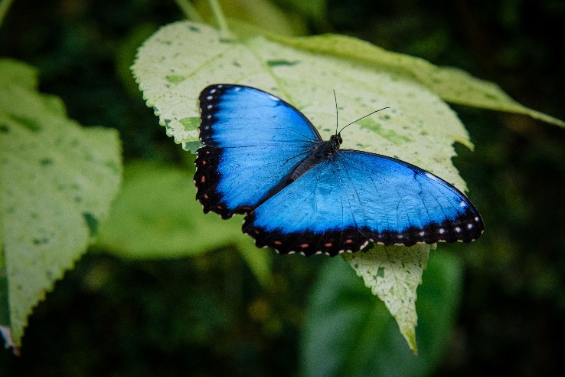
רצף האירועים בסיפור
סבא מחזיק גולם ביד
הילד מבקש מסבא את הגולם
סבא מעניק לנכד את הגולם ונותן לו הנחיות
הגולם נבקע והפרפר מנסה לצאת החוצה
Photo by Michal Mrozek on Unsplash
הילד עוזר לפרפר לצאת
הפרפר מת
הילד מראה לסבא את הפרפר המת
Notes:
חזרנו ילדים
בואו נקרא את רצף האירועים בזה אחר זה וכך תוכלו לבדוק אם השלמתם את רצף האירועים הנכון

Slide 14
עכשיו לומדים תיאור דמות
מה החליט הילד לבסוף?
מה היתה ההתלבטות של הילד?
Notes:
(המורה שואל)
עכשיו תלמידים, נחזור לדקות שבהן הילד מחזיק את הגולם ורואה שהפרפר מתאמץ לצאת
בדקות האלה בהן הילד מתמלא רחמים על הפרפר הוא שרוי בדילמה מאוד גדולה.
הוא עומד בפני התלבטות קשה
כתבו במחברת מה היתה ההתלבטות של הילד? ומה החליט הילד לבסוף?
ממתינים 3 דקות

Slide 15
עכשיו לומדים תיאור דמות
רחמיו של הילד נכמרו על היצור האומלל
והוא רצה לעזור לפרפר לצאת, אך זכר את דברי סבו ונמנע מלעזור לו.
לאחר זמן מה, הילד לא יכול היה להתאפק יותר.
לבו לא עמד לו ורחמיו גברו.
Notes:
(המורה שואל)
בוא נקרא יחד מה עובר על הילד בדקות הללו.
קורא.
הילד התלבט האם לעזור לפרפר לבקוע או להניח לו לצאת בכוחות עצמו בדרך שהקב"ה ברא אותו
אבל רחמיו של הילד על הפרפר האומלל הולכים וגוברים מרגע לרגע עד שלא יכול היה להתאפק יותר ועזר לפרפר לצאת.

Slide 16
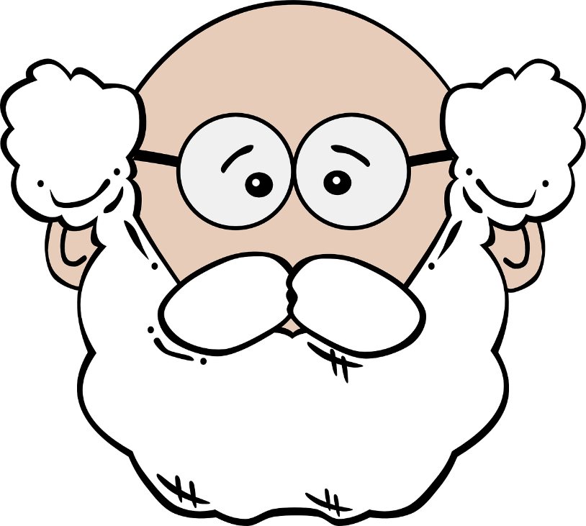
עכשיו לומדים תיאור דמות
מדוע סבא לא סיפר לנכדו מה יקרה אם הוא יעזור לפרפר לבקוע?
מה סבא רצה ללמד את הנכד?
Image by Clker-Free-Vector-Images from Pixabay
Notes:
ילדים יקרים,
אחרי שעסקנו בהרחבה בדמותו של הילד, נדבר על דמותו של סבא.
בסיפור שלנו סבא לא סיפר לנכד מה יקרה אם הוא יעזור לפרפר לבקוע.
כתבו במחברת תשובות לשתי השאלות שמוצגות בשקופית.
ממתינים 3 דקות
אני משער שכתבתם במחברת שסבא רצה שהנכד שלו יבין בעצמו שהעזרה לפרפר תגרום למותו.
מעניין מאוד שסבא מאפשר לנכד ללמוד בעצמו בדיוק כמו שביקש מהילד שהפרפר יבקע בכוחות עצמו.
ניתן ללמוד מכאן שסבא היה איש חכם והוא אהב מאוד את נכדו והיה איכפת לו מאוד ממנו. הוא רצה להכין אותו לדרך העולם.

Slide 17
לומדים על הקשר בין סבא לנכד
הילד הרים את הפרפר המת, ופרץ בבכי.
בעוד הפרפר בידו, הלך הילד אל סבו והראה לו אותו
בלי לומר מילה.
Notes:
ילדים, בואו נקרא ביחד את השורות הבאות:
"הילד הרים את הפרפר המת ופרץ בבכי.
בעוד הפרפר בידו, הלך הילד אל סבו והראה לו את הפרפר בלי לומר מילה"
מה אתם חושבים?
מדוע הילד לא אמר מילה?
איך סבא הבין אותו למרות שהוא לא אמר מילה?
מה זה אומר על הקשר שלהם?
נכון!!! אפשר לומר שהיה ביניהם קשר טוב וקרוב. שסבא היה דמות חינוכית מאוד עבור הנכד.
הנכד היה בטוח שסבא מבין אותו ולכן לא היה צריך להגיד שום דבר. פעמים רבות אנשים קרובים מבינים זה את זה גם ללא מילים. וזה מה שקורה בין סבא לנכד שלו.

Slide 18
נבין את המסר של הסיפור
כל מה שברא הקב"ה בעולמו-
ברא בחוכמה ואל לנו להתערב ולשנות
המאמץ מחשל ומחזק
Notes:
מה אנחנו יכולים ללמוד מהסיפור? מהו לדעתכם מוסר ההשכל?
האם אתם זוכרים שביקשתי מכם לזכור את דברי הסבא כאשר נתן לילד את הגולם?
הסבא התכוון ללמד את הילד שכל מה שהקב"ה ברא בעולמו- הוא ברא בחוכמה ואל לנו להתערב.
ודבר נוסף שניתן ללמוד מהסיפור הוא שהמאמץ מחשל ומחזק.

Slide 19
רציתי להגיד לך ש...
רציתי להגיד לך ש...
Notes:
ועכשיו ילדים, לו יכול היה הפרפר להגיד משהו לילד- מה לדעתכם הוא היה אומר לו?
כתבו במחברת את תשובתכם ושתפו את ההורים או האחים.

Slide 20
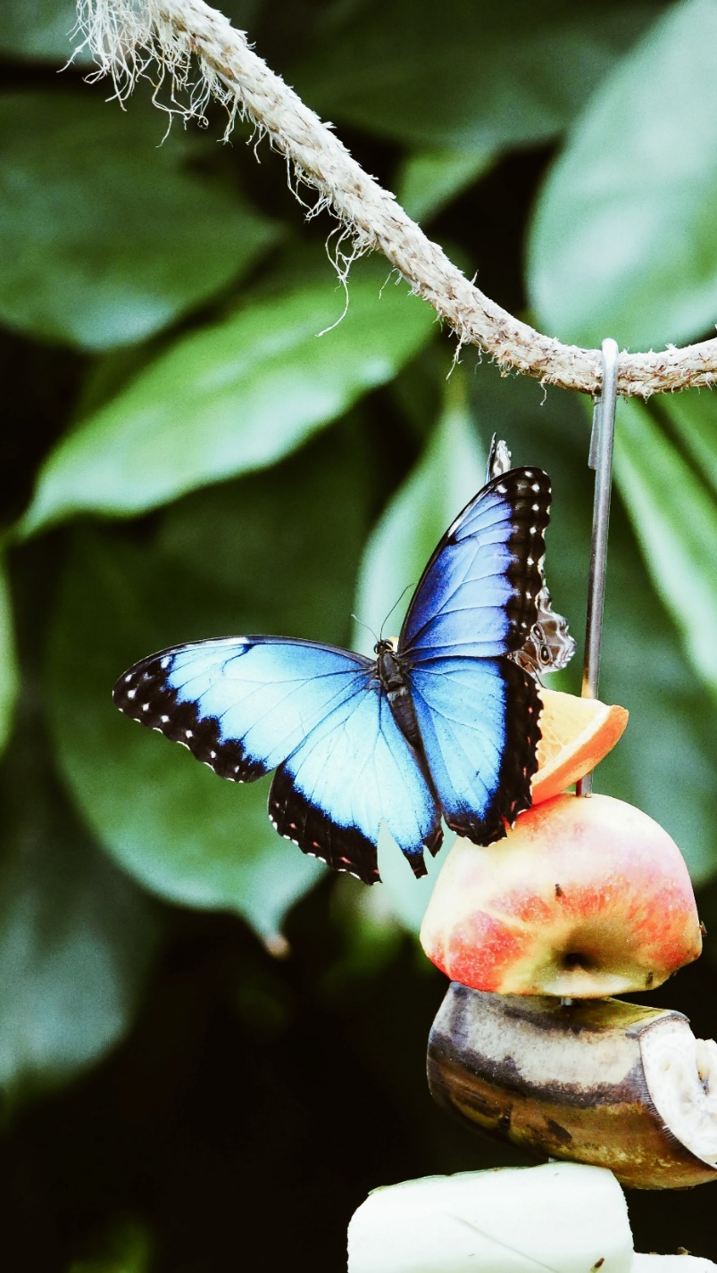
מסיימים ומסכמים
שיחזרנו את האירועים המרכזיים בסיפור
תיארנו את דמותו של הילד ושל סבא וראינו
את הקשר המיוחד ביניהם
איתרנו את נקודת המפנה בסיפור
למדנו מילים חדשות
הבנו את המסר של הסיפור
Photo by Maurits Bausenhart on Unsplash
Notes:
ילדים יקרים, אנו מתקרבים לסיום. נסכם מה למדנו היום:
שיחזרנו את האירועים המרכזיים בסיפור
תיארנו את דמותו של הילד
איתרנו את נקודת המפנה בסיפור
למדנו מילים חדשות
הבנו את המסר של הסיפור

Slide 21
כתבו הֶמְשֵׁך לסיפור
הסיפור מסתיים בשלוש נקודות...
כתבו המשך לסיפור
Notes:
ועכשיו, משימה לסיום,
הסיפור מסתיים בשלוש נקודות... ללא סוף מוגדר.
כתבו המשך לסיפור. זכרו, בעולם הסיפור לדמיון אין גבול...אין נכון ואין שגוי.... בהצלחה!
אמתין לכם
(המתנה של 5 דקות)
עכשיו יש לסיפור סוף שונה. מצוין! השמיעו את הסיפור החדש שכתבתם לחברים סביבכם .
ילדים יקרים, שמחתי ללמוד איתכם ילדים
להתראות בפעם הבאה

